Slide 1
CO 기준정보
사용자 매뉴얼
2013.02.25
NSIS TFT

Slide 2
문서 개정 이력
일자 | 버전 | 적요 | 작성자
2013. 02. 21 | v0.10 | 초안 작성 | 서영식 과장
2013. 03. 30 | V0.50 | 수정 작성 | 서영식 과장
Notes:
1

Slide 3
교육 개요
1
과목 학습 목표
기준정보 : 관리회계 영역의 기준정보 [원가요소, 코스트센터, 액티비티 유형, 통계주요지표, 내부오더, 손익센터, 특성값(PA)] 를 등록/변경/삭제/관리하는 업무 프로세스를 이해 함 - 원가요소 : CO전표를 발생 시키는 경우에 차/대변에 기표되는 계정 성격의 마스터로, 재무회계의 계정과 같은 코드의 1차 원가요소와, CO 자체적인 기표 목적의 2차 원가요소가 있음 - 코스트센터 : 코스트센터는 비용을 관리하는 최소단위 - 액티비티 유형 : 임율 등 활동원가를 산출하기 위한 작업시간 등 수량을 관리하는 단위로 제조업에서는 주로 생산활동과 공수관리 단위로서 사용함 - 통계주요지표 : 간접비 등의 배부를 위하여 사용되는 통계적인 지표로, 배부기준이 되는 정량적인 요소(예: 인원수)를 통계주요 지표로 관리함 - 내부오더 : 투자별 예산/집행 관리를 위해 내부 오더를 생성하고 관리함 - 손익센터 : 조직 내 투자 의사 결정 및 손익 창출의 중심이 되는 조직 기준으로 설정 하며 이들 손익센터를 유형별로 그룹핑 하여 조직 내 재무적 성과분석의 단위로서 활용 함 - 특성값(PA) : 수익성 분석의 특성 값의 종류는 영업팀, 제품군 등 임

Slide 4
교육 개요
1
과목 학습 목표
Process 관련 이슈 종합
To-Be Process 설계 방향
개선요구사항
사업계획 프로세스에 대한 지원 시스템 필요: 사업계획손익 simulation tool 등
공장별 원가 담당자의 부재로 원가계산 및 분석시 생산 현장사항 반영 부족
원가결산 R & R 재정립
목적별 원가관리를 통한 원가 활용도 제고
  사업계획기준 연간 표준원가계산 및 월간 업데이트
  최근 실적단가(재료비,가공비) 적용한 추정원가계산
  수주 견적을 위한 견적원가계산
원가차이분석 체계 정립
  제품별 원가차이분석을 Top-down의 단계별 진행
  원가차이가 크게 발생된 Item에 대한 하위 Item의 상세 차이분석으로 trace가 용이하도록 함
다차원 수익성 분석 구현
  매출원가의 구성항목별 표준 대비 실적 차이 분석
  손익분석단위로의 직접귀속비용化 제고
  손익발생 거래원천으로의 drill-down 연계
투자예실관리의 유기적 프로세스 정립
  투자관리용 내부오더를 통한 예산수립, 투자품의, 집행, 자산화에 이르는 투자 Life Cycle 관리체계 수립
  투자품의 이후 실 집행 시 실시간 예실 대비 분석 구현
As-Is
이슈
표준원가 기준정보(Routing 원단위)의 현실화
원가구성 항목별 세부 데이터 확인의 용이성 제고
생산부서의 작업완료 마감 처리 지연
직접비화 미흡: 판관비의 경우 직접비 귀속 프로세스가 미흡
변고정비 구분 관리 미흡
원가차이 배부기준: 배부기준치 집계의 자동화율 제고
원가차이분석이 어려움: 원재료 단가차이를 제품별 BOM 원단위 기준으로 배부
시설투자예산수립 및 집행의 진척도 관리가 일관되게 관리 안됨

Slide 5
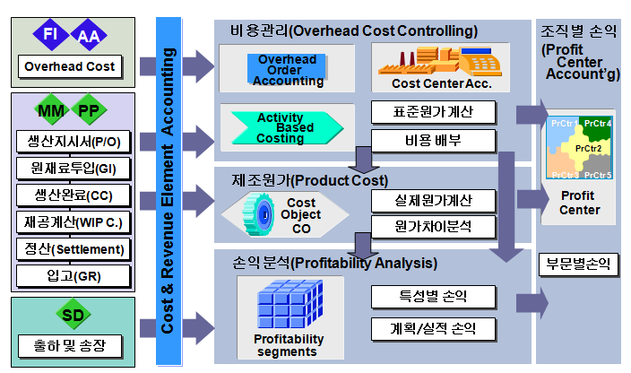
교육 개요
1
과목 학습 목표
SAP R/3 흐름도

Slide 6
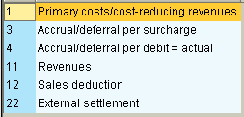
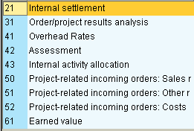
교육 개요
1
과목 학습 목표
CO Master Data
Master data : 오랜 기간 변화가 없이 유지되는 data
- cost elements
. Primary C/E : FI에서 생성한 원가 계정
. Secondary C/E : CO 자체적으로 생성해서 사용하는 원가 계정
- cost centers : 원가가 발생하는 책임/관리 영역
- Activity type : C/C에서 발생하는 활동들을 구분
- Statistical key figures : 원가 배부시 사용하는 배부 적수
Transaction data : 짧은 기간만 사용하고 master data와 연결된 data
Cost Elements (원가요소)
- primary C/E : 먼저 FI에서 생성 시키고 CO-CEL에 등록
. primary C/E, imputed C/E, external order settlement C/E
. primary C/E로 FI에서 전표 기표시 반드시 cost object을 입력해야 함
- secondary C/E : activity type과 연결된 계정과 아닌 계정이 있음
. Internal activity allocation C/E, assessment C/E, overhead C/E,
internal order settlement C/E
- revenue element : primary C/E
- C/E를 생성시킬 때 항상 C/E category을 assign해야 함
- C/E category : cost element의 용도를 구분(거래유형 결정)
primary C/E category
secondary C/E category

Slide 7
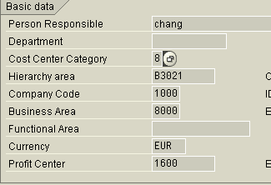
교육 개요
1
과목 학습 목표
Cost center (코스트센터)
- cost center는 항상 C/C standard hierarchy에 assign되어야 함
- C/C group : 비슷한 C/C끼리 group한 것
. C/C는 하나 이상의 C/C group에 assign 가능
. C/C standard hierarchy의 node가 C/C cost group임
- 주요 master field
. C/C category : C/C를 비슷한 성격별로 grouping(제조, 판매, 관리, 물류 등)
. C/C currency : cost object의 currency (company code의 currency가 default)
. Function area : C/E를 제조, 판관, 연구소 등으로 구분할 때 필요
C/C category의 function field에서 I/F
. Hierarchy area : C/C standard hierarchy의 group
- C/C를 회기 중에 다른 company code, business area, profit center로 변경 assign 가능
. 전제조건 : 신 company code의 currency는 구 company code와 동일
주어진 회계기간에만 plan data 기표 가능
C/C가 fixed asset, W/C, HR master에 assign되지 않음
- collective processing에서 list variants : master에서 display할 data
field layout 지정
- collective processing에서 selection variants을 C/C group에 연결해
놓으면 C/C를 추가하면 자동적으로 C/C group에 연결됨

Slide 8
교육 개요
1
과목 학습 목표
Activity type (액티비티 유형)
- C/C에서 발생하는 activity를 구분 분류한 것으로 cost object가 아님
- activity type은 한 cost object에서 다른 cost object로 배부할 때 trace factor로 사용
- 주요 field
. Activity type category : activity type의 입력방법과 배부방법 지정
. Allocation C/E : 활동 배부시 사용할 secondary C/E
. Price indicator : 배부시 사용할 단가
- Activity Allocation: C/C에서 발생한 Activity를 다른 C/C로 배부
- Assessment : 전체 비용만 배분만 된다. Assessment는 primary와 secondary cost 모두 가능
- Activity Allocation (예)
시설관리팀
생산1팀
600000(기계수리)
50Hr * \100
Activity type
600000(기계수리)
30Hr * \100
생산2팀
600000(기계수리)
20Hr * \100

Slide 9
교육 개요
1
과목 학습 목표
Statistical key figures (통계주요지표)
- fixed value : 입력한 달부터 매월 같은 값이 반영되고,
total은 입력한 값의 평균임
- total value : 매달 다른 값이 입력되고 total은 기간내 총합임
기존 data을 update하면 기존 값 + 새로 입력한 값이 됨
Time dependent master data
- master data중 어느 특정 기간에만 유효한 data
예) Cost center(C/C), cost element(C/E), activity type
- 시스템이 특정 기간을 위한 master data를 생성
→ 여러 건의 master data 존재, 시스템 performance에 문제 발생 가능성
- C/C standard hierarchy에 연결된 C/C는 non time dependent field임
Master data group
- user가 분석/ report/배부 등의 목적으로 임의로 master data를 grouping할 수 있음

Slide 10
교육 개요
1
과목 학습 목표
BOM
- BOM은 제품에 대한 부품 구성 structure와 표준 소요량 등의 정보를 가지고 있는 부품명세서
- BOM header
. BOM usage : production BOM, engineering BOM등 BOM의 사용 목적
. BOM status : MRP 전개, Production order등 구체적인 BOM usage 예
. Validity period : BOM 적용 날짜 등 관리
. Alternative BOM : 동일 공장, 동일 자재에 여러 가지 BOM이 있을 때 선택
- BOM item
. Item category :
- L : stock item : 원가계산 함
- N : non stock item : 원가계산을 하지 않음
- R : variable size item : 동일 자재에 여러 단위를 사용할 때 적용
. Quantity : 자재 소요량
. Validity period : 자재 적용 날짜 관리
. Fixed Qty indicator : 고정적으로 1개만 투입된 것으로 적용
. Relevancy to costing indicator : cost estimate 방법 지정
예) Standard cost estimate, current cost estimate 등,
만약 이 indicator를 지정하지 않으면 cost estimate를 하지 않음
. Bulk material : 나사 같이 BOM관리가 어려운 자재이며 원가계산하지 않음

Slide 11
교육 개요
1
과목 학습 목표
Routing
- operation : work center에서 수행되는 작업 순서
- work center : operation이 수행 되는 physical location
- work center , operation, cost center와의 관계
- Work center master
. Basic data
- standard value key : work center에서 관리하는 operation에 대한 6개의 standard value 정의
예) setup , machine, personnel, teardown등 에 대한 이름, dimension, 측정 단위등 정의
Cost center
Activity price 계산
Work center 1
Work center 2
Work center 3
Activity type Qty 집계
operation
10
20
30
40
50
60
70

Slide 12
교육 개요
1
과목 학습 목표
Standard price 와 Std cost estimate
- Standard price : 단지 표준 가격만 있으며 inventory valuation(재고 평가)와 재고 이동에 사용
- Std cost estimate
. cost component split는 costing based CO-PA에 상세 매출원가을 이전하고
공헌이익 분석 시 기초 자료로 사용
. itemization는 상세 level로 total 금액과 수량을 저장하며 target cost로 실적과 비교분석 시 사용
Standard price update 절차
1) cost estimate 실행
2) 결과 분석 : error가 없고 Qty structure가 정확해야 함
3) update allowed 여부 check : 해당 년도/월에 company code, valuation variant,
costing version 조합으로 check
4) marking : 반복 가능
5) release : 한 달에 한번 가능하고 material master의 current planned price와 inventory가 재계산됨
FI 전표 발생

Slide 13
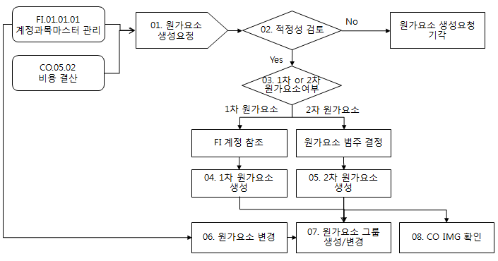
교육 개요
원가요소
2
업무 절차
원가요소의 생성 및 유지보수

Slide 14
교육 개요
원가요소
2
업무 절차
원가요소의 관리
1,2차 원가요소는 전략기획실(원가 담당) 주관 下에 생성 및 운영
  재무회계팀 : 전사 손익관점에서 최종 의사결정, 손익산출 그룹관리
  전략기획실: 표준원가 운영, 체계구성, 변경요청 등을 수행
  원가/손익관련 기준정보 총괄
원가요소는 용도별로 원가요소 범주를 관리함
구분 | 원가요소 범주 | 설명
1차 원가요소 | 1 | FI의 비용 계정
 | 11 | FI의 매출계정
 | 90 | FI의 BS 계정(통계용 범주임)
 | 22 | 외부정산 (재무기표가 수반되는 cost object (생산오더, 내부오더 등)의 정산 시 사용)
2차 원가요소 | 21 | 내부정산 (재무기표가 수반되지 않는 cost object (생산오더, 내부오더 등)의 정산 시 사용)
 | 31 | 재공품 산출 시 사용
 | 42 | Assessment 에 사용되어 배부금액을 별도 표시하고자 하는 경우 사용
 | 43 | Activity 와 연결되어 발생하는 계정에 사용

Slide 15
교육 개요
원가요소
3
업무 절차
프로세스 흐름도 기능 설명
업무 | 설명 | ERP T-Code
원가요소 생성요청 | 총계정원장 계정 신규생성 및 변경이나 배부 및 Activity 관리를 위한 관리계정 필요에 따라 전략기획실에서 원가요소 생성 요청 발생 회계 GL신설 및 변경 : Primary CE 계획 및 실적의 배부 로직 변경, Activity, 오더 정산 : Secondary CE 신설 및 변경 배부그룹, 예산관리 단위변경 : 원가요소 Group | 수작업
적정성 검토 | 원가요소/원가요소그룹 생성의 적정성을 판단하여 후속작업 진행 | 수작업
1차 or 2차 원가요소 여부 | Primary or Secondary CE를 결정 1차원가요소는 회계계정을 참조로 하여 원가요소 범주 결정 (11:수익,1:비용, 22:외부오더정산) 2차원가요소는 목적에 따라 원가요소 범주 결정(21:정산,42:배부,43:Activity) | 수작업
1차 원가요소 생성 | 회계에서 계정이 생성되면 생성된 계정의 성격(수익,비용)별로 원가요소의 범주를 선택하여 신규원가요소를 생성 → 원가요소 범주(11:수익,1:비용, 22:외부 오더 정산) | KA01

Slide 16
교육 개요
원가요소
3
업무 절차
프로세스 흐름도 기능 설명
업무 | 설명 | ERP T-Code
2차 원가요소 생성 | 관리 목적상 2차 원가요소를 새롭게 생성할 필요가 있는 경우 Activity type(활동과 그 소모량), 2차 원가 배부방법(Assessment), 정산원가요소를 파악하여 2차 원가요소로 관리할지 판단하여 목적에 맞는 원가요소 범주로 2차 원가요소를 생성 → 원가요소 범주(21:정산,42:배부,43:Activity) | KA06
원가요소 변경 | FI의 계정과목명이 변경되었을 경우, 기존의 1차 원가요소의 명칭을 변경 | KA02
원가요소 그룹 생성/변경 | 1차 및 2차 원가요소 생성 후 기존 원가요소 그룹에 Assign하거나 신규 Group을 생성하여 Assign함. 향후 Clean System을 위해서 CE Group도 임의 생성/변경을 금지하고 중앙 통제함을 원칙으로 함. 중앙통제의 부서는 추후 결정 (전략기획실) | KAH1/KAH2
IMG 확인 | 원가요소관련 IMG확인 및 반영(원가구성항목, 배부구조, PA Transfer Structure 등) | SPRO

Slide 17
교육 개요
원가요소
3
업무 절차
To-Be 변화 Point
구분 | 변화 Point
프로세스 측면 | 제조원가/판관비 계정 일원화됨 FI에서 GL계정 생성 시 1차원가요소 등록 여부 판단 및 생성 프로세스 필요함
시스템 측면 | 2차원가요소는 CO 관리목적으로만 사용되며 FI의 G/L과 별도로 생성되는 마스터임
기타 (조직, 제도, 업무 규칙 등) | G/L계정 변경 사항 발생 시 재무회계팀에서 전략기획실로 메일 통보함

Slide 18
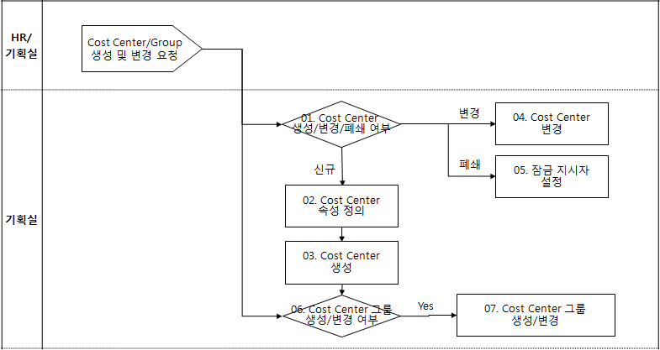
교육 개요
코스트센터
2
업무 절차
코스트센터의 생성 및 유지보수

Slide 19
교육 개요
코스트센터
2
업무 절차
* 코스터센터 관리
Cost Center 관리 유형 (범주)을 관리
  1:일반관리(본사), 2:영업, 3:생산, 4:연구소
Cost Center의 생성, 변경, 삭제를 Master관리자의 통제하에서 유지 보수함
  요청부서 : HR, 전략기획실
  주관부서 : 전략기획실
  생성 원칙 : Cost Center는 부서별 기준으로 부여하고 비용관리 목적으로 필요한 경우, Cost Center를 부여할 수 있음
  생성/변경 사유 : 조직,원가기준,공정,설비추가 및 변경 시
  삭제 : 조직개편으로 폐지된 Cost Center는 삭제되지 않고, 사용을 금지. 단,조직개편에
  의해 명칭만 변경되는 경우는 Cost Center 또한 명칭만 변경함
표준계층구조의 변경만 있는 경우 별도의 코드생성 없이 소속 표준계층구조만 변경함
Cost Center의 생성 후 관련 부서에 기안으로 통보함
배부로직 변경 시 코스트센터 그룹의 생성/변경 필요 여부를 확인함

Slide 20
교육 개요
코스트센터
3
업무 절차
프로세스 흐름도 기능 설명
업무 | 설명 | ERP T-Code
Cost Center 신규/ 변경/폐쇄여부 | 정기 조직개편 혹은 기중의 인사나 조직의 변경 시 신규 생성해야 할 지, 기존 Cost Center의 변경 또는 폐쇄조치가 필요한 지 여부를 결정함 | OKENN KS03
Cost Center 속성 정의 | Cost Center의 신규 생성이 필요한 경우 코스트센터의 범주를 결정하고, 표준계층구조 상 어느 조직(Group)에 속하는지 계층구조를 정의. 신규 생성될 코스트센터가 속할 손익센터(Profit Center)와 사업영역(BA)을 정의함 | OKEON
Cost Center 생성 | 신규 생성을 위한 코스트센터 속성을 Cost Center를 생성함 최종 결정된 조직내역을 인사에 통보하여 인사마스터의 조직정보를 변경할 수 있도록 함 → 제조직접 : 액티비티 연결, 일반부서 : 배부를 위한 그룹 변경, 예산 : 추가예산 or 이동 | KS01 KSH2
Cost Center 변경 | 기 생성된 코스트 센터 코드를 계속 사용하는 경우, 코스트센터의 내역을 변경하고 필요 시 분석기간을 변경함 조직이 병합되는 경우 계층구조영역의 내역도 변경. 연결될 손익센터가 바뀌는 경우 손익센터 정보도 변경함 | KS02 KSH2

Slide 21
교육 개요
코스트센터
3
업무 절차
프로세스 흐름도 기능 설명
업무 | 설명 | ERP T-Code
잠금지시자 설정 | 관리 목적상 2차 원가요소를 새롭게 생성할 필요가 있는 경우 Activity type(활동과 그 소모량), 2차 원가 배부방법(Assessment), 정산원가요소를 파악하여 2차 원가요소로 관리할지 판단하여 목적에 맞는 원가요소 범주로 2차 원가요소를 생성 → 원가요소 범주(21:정산,42:배부,43:Activity) | KA06
Cost Center 그룹 생성/변경 여부 | FI의 계정과목명이 변경되었을 경우, 기존의 1차 원가요소의 명칭을 변경 | KA02
Cost Center 그룹 생성/변경 | 1차 및 2차 원가요소 생성 후 기존 원가요소 그룹에 Assign하거나 신규 Group을 생성하여 Assign함. 향후 Clean System을 위해서 CE Group도 임의 생성/변경을 금지하고 중앙 통제함을 원칙으로 함. 중앙통제의 부서는 추후 결정 (전략기획실) | KAH1/KAH2

Slide 22
교육 개요
코스트센터
3
업무 절차
To-Be 변화 Point
구분 | 변화 Point
프로세스 측면 | Cost Center(CO)와 Work Center(PP)의 개념을 분리해서 사용함
시스템 측면 | 코스트센터 코드체계: 1Level만 유의미구분하고 하위레벨은 무의미 코드 정의(총 5자리) * 첫번째 자리 - 1 : 본사, 2:영업, 3: 광주, 4:창원, 5:기술연구소
기타 (조직, 제도, 업무 규칙 등)

Slide 23
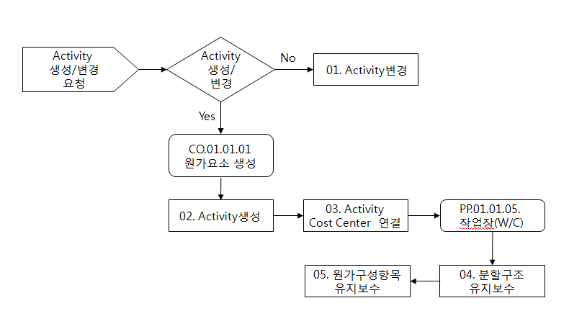
교육 개요
액티비티 유형
2
업무 절차
액티비티 생성 및 유지보수

Slide 24
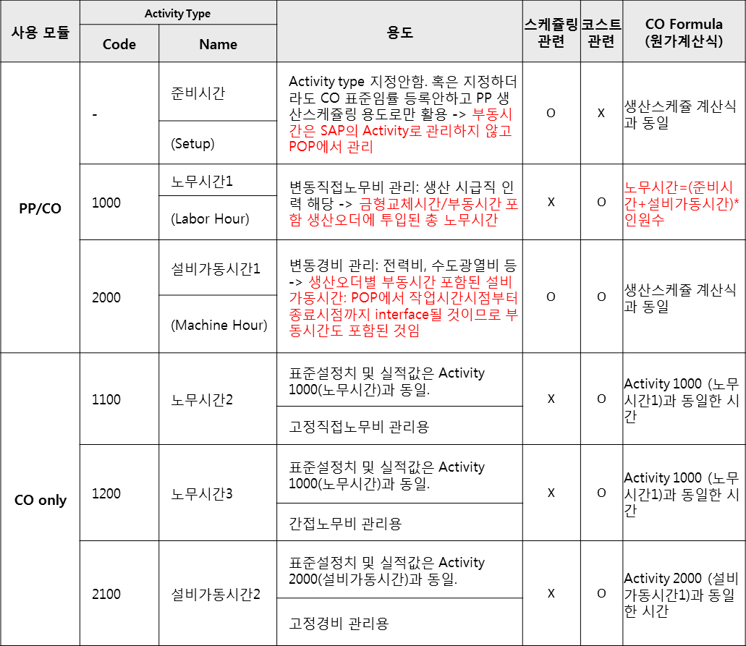
교육 개요
액티비티 유형
2
업무 절차
* 액티비티 관리
Cost Center의 Input에 의해 비용이 발생하고 이러한 비용지출에 대한 공정별 작업시간을 관리하는데 사용됨

Slide 25
교육 개요
액티비티 유형
3
업무 절차
프로세스 흐름도 기능 설명
업무 | 설명 | ERP T-Code
Activity변경 | Activity 변경 화면에서 변경사항을 수정한 후 저장 | KL02
Activity생성 | 초기화면의 Activity type 효력발생일 효력만기일을 입력 Activity type의 입력사항이 유사한 것은 이전 Activity type을 복사 | KL01
Activity Cost Center 연결 | Activity 계획을 통하여 제조직접부서에 신규 생성된 Activity를 연결 Activity 연결 후에 작업장의 원가정보에 신규 생성된 Activity에 대한 정보를 변경 할 수 있도록 함 | KP26
분할구조유지보수 | 신규 생성된 Activity type과 연결되는 계정을 분할구조에서 지정하여, Activity 단가가 정확하게 계산될 수 있도록 함 | OKES
원가구성항목 유지보수 | 원가구성항목에 신규로 생성된 Activity type에 연결된 2차 원가요소를 지정 | OKTZ

Slide 26
교육 개요
액티비티 유형
3
업무 절차
To-Be 변화 Point
구분 | 변화 Point
프로세스 측면 | 6가지 Activity로 상세하게 구분함(변동직접 노무비, 변동경비, 고정직접 노무비, 간접 노무비, 고정경비, 외주가공비) 공정 단위별 Cost Center 세분화 및 원가 활용 목적에 적합한 Activity 세분화를 통해 보다 정확한 가공비 산출
시스템 측면 | 마스터 생성 시 Activity생성의 합리적 근거를 제시해야 함 - 생성되는 Activity의 단위 설정, 산출식 등을 자세히 명시
기타 (조직, 제도, 업무 규칙 등)

Slide 27
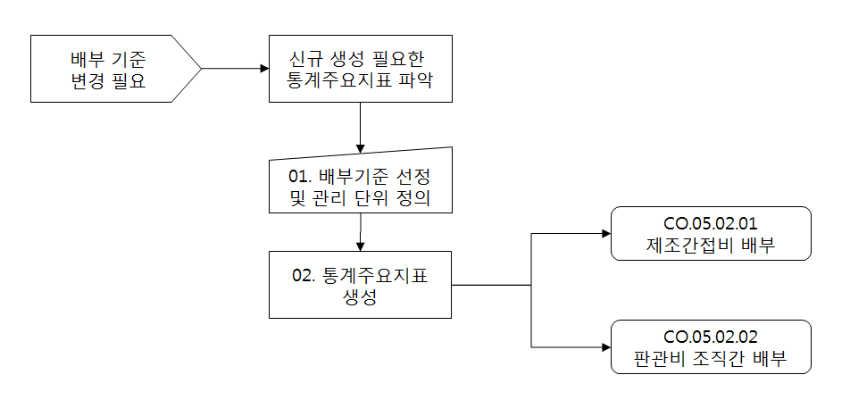
교육 개요
통계주요 지표
2
업무 절차
통계주요 지표 변경 및 유지보수

Slide 28
교육 개요
통계주요 지표
2
업무 절차
* 통계주요 지표 관리
SKF의 생성, 변경, 삭제를 Master관리자의 통제하에서 유지보수 함
담당부서 : 전략기획실 (원가담당) : 제조비용, 판관비
생성 및 관리 원칙 :
  경영계획 수립시 차년도 적용할 기준을 계획과 실적에 동일 적용
  SKF 단위 지정 : 인원수, 전력사용량, 폐수량 등
  SKF 범주 지정
  ① Fixed Value(고정 값) : 연간 SKF 변동이 거의 없는 경우
  ② Total Value(총 액) : 연간 SKF 변동이 자주 있는 경우(매월 유지보수)
SKF의 설정
  전략기획실이 배부기준을 설정하여 통보(경영계획 시 전년도 실적 Activity를 고려하여 작성)
  관련 팀과의 협의를 통하여 조정 (배부기준 적정성 논의/수정)
배부적수 업로드
  실적배부를 위한 통계주요지표의 배부적수는 전략기획실에서 업로드

Slide 29
교육 개요
통계주요 지표
3
업무 절차
프로세스 흐름도 기능 설명
업무 | 설명 | ERP T-Code
배부기준 선정 및 관리 단위 정의 | 신규 비용배부체계와 관련된 배부기준 및 측정단위(기본 단위는 EA로 하나 수량관련 배부기준의 경우 다른 측정단위를 고려함), 관리주기(Fixed Value/Total) 등 정의 | 수작업
통계주요지표 생성 | 정의된 배부기준을 System에 등록 | KK01

Slide 30
교육 개요
통계주요 지표
3
업무 절차
To-Be 변화 Point
구분 | 변화 Point
프로세스 측면 | 시스템에서 활용할 수 있는 배부기준은 별도의 마스터로 생성하지 않고 직접 사용함(판관비의 운반비율 등)
시스템 측면 | 100% 또는 고정비율로 배부하는 경우 통계주요지표를 생성하지 않고 배부 Cycle에서 직접 관리할 수 있음 – 관리 효율성 측면에서 마스터 생성을 고려함
기타 (조직, 제도, 업무 규칙 등)

Slide 31
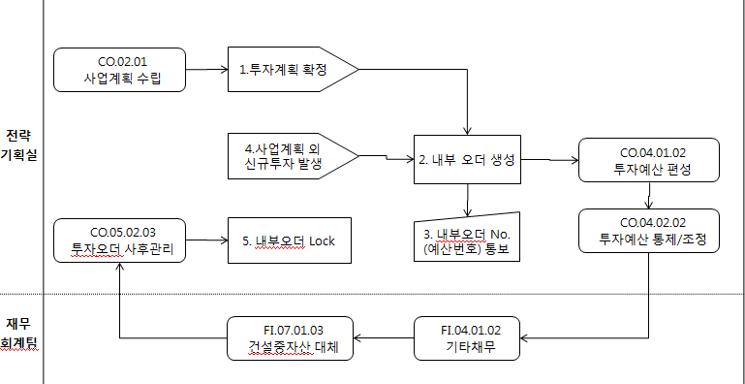
교육 개요
내부오더
2
업무 절차
내부오더 생성 및 관리

Slide 32
교육 개요
내부오더
2
업무 절차
* 내부오더 관리
투자별 예산/집행 관리를 위해 투자마스터를 생성하고 관리함.
투자코드는 전략기획실에서 관리함 (External)
  사업계획 시 투자계획이 심의 후 확정되면 투자마스터로 코드 Naming Rule에 따라 내부오더 (Internal Order)를 생성함
투자관리용 내부오더 Naming Rule
- 년도(2)+사업장(1자리)+대항번(3자리)+소항번(2자리)+Seq(2)
- 사업장 1자리 : 1(본사), 3(광주), 4(창원), 5(연구소)
- 대항번 3자리 구분
: 001 ~ 099 : 이월투자
: 101 ~ 299 : 기본투자
: 301 ~ 499 : 특별투자
: 501 ~ 599 : 증설투자
- 예) 12/3/101/01/00 : 2012년 광주사업장 기본투자(대항번 101, 소항번 01)
- 마지막 두자리 Seq는 사업계획 이후 예산/집행 분리를 위한 신규마스터 생성 필요 시 01부터 순차적으로 부여함
필수 관리속성
- 부분 : ①공정개선 ②유지보수 ③신제품개발 ④시험.검사설비
⑤환경개선 ⑥치.공구 ⑦원동설비 ⑧차량운반구 ⑨구축물⑩사무자동화
⑪원가절감 ⑫증설 ⑬저장품
- Description (품목&자산명), 요청 Cost Center
선택 관리속성 : 감가상각시뮬레이션정보-자산클래스&자산화예정일

Slide 33
교육 개요
내부오더
3
업무 절차
프로세스 흐름도 기능 설명
업무 | 설명 | ERP T-Code
투자 심의 확정 | 매년 사업계획 수립시 투자계획을 각 부서에서 수립하고 이에 대한 심의를 요청하면 투자관리 담당부서에서 확정함. | 수작업
내부오더 생성 | 확정된 투자계획별 내부오더를 생성함. 내부오더 생성은 소항번 레벨에서 하며, 생성된 내부오더 번호는 기존에 관리하던 예산번호 역할을 하게 됨. | KO01
내부오더 No.(예산번호) 통보 | 신규로 생성된 내부오더 번호(예산번호)를 현업부서에 통보함. | 수작업
사업계획 외 신규투자 발생 | 사업계획 시 수립된 투자 계획 외 신규투자가 발생하면 내부오더 마스터를 신규 생성함 | KO01
내부오더 Lock | 투자오더 정산 시 본자산 대체한 목록을 재무회계팀에서 받으면 투자 담당 부서에 확인하여 투자 종료된 경우 해당 내부오더 마스터의 Lock을 설정함 | KO02
신규 국책과제 발생 | 국책과제용 내부 오더 마스터 관리는 재무회계팀에서 수행한다 | KO01

Slide 34
교육 개요
내부오더
3
업무 절차
To-Be 변화 Point
구분 | 변화 Point
프로세스 측면 | 투자 건 관리방안 사업계획 시 : 투자계획이 확정되면 투자마스터로 내부오더 (Internal Order)를 생성함 실적집행 시 : 구매팀에서 PR 또는 PO 처리 시 Cost Object에 반드시 투자 Internal Order를 입력하도록 하여 투자마스터로 집계되도록 함 월 결산 시 : 오더 정산을 통해 진행중인 투자는 건설가계정으로, 완료된 투자는 Final Settlement를 통해 본자산으로 대체함 * 단, 본자산 대체를 위한 정산 규칙은 재무회계팀에서 집행실적 전표상의 적요 등 구분을 통해 집계 후 수동입력하여 실행한다
시스템 측면 | 구매에서 PR 또는 PO 시점에서 해당되는 투자관리용 내부오더코드를 입력하도록 함. 이를 통해 내부오더별로 집계된 실적을 보고 집행 현황을 모니터링 함 국책과제의 경우 별도 내부오더 유형을 정의하여 사용 함
기타 (조직, 제도, 업무 규칙 등) | 투자 내부오더 정산 종료후 (건설중인 자산 → 본자산 대체) 건별 list 전략기획실 발송 - 전략기획실에서 투자 내부오더 정산 완료 건에 대해 예산 추가 or 종료 여부 구매&시설/W 협의후 예산 사용여부에 대한 처리 (Lock 설정여부 검토) 국책과제용 내부오더 정산 시 G/L 계정은 2개로 가져감 (경상 연구개발비, 국고 보조금) As-Is 기술개발비, 연구개발비 계정과목명 변경 (기술혁신팀 예산 : 기술개발비, 연구소 예산 : 연구개발비)

Slide 35
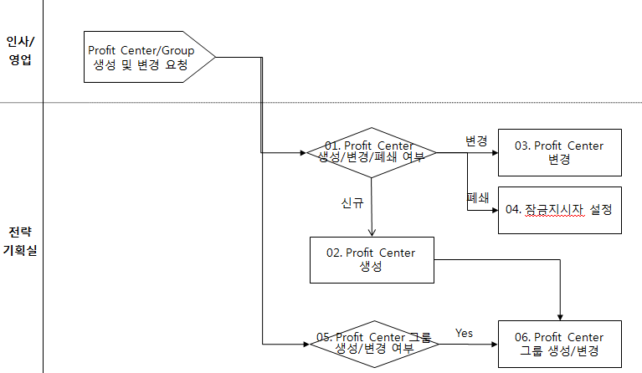
교육 개요
손익센터
2
업무 절차
손익센터 생성/변경 및 관리

Slide 36
교육 개요
손익센터
2
업무 절차
* 손익센터 관리
Master관리자의 통제하에 Profit Center의 생성, 변경, 삭제
  담당부서 : 전략기획실 Master 관리자
  생성원칙 : 손익센터(Profit Center)는 PL 및 BS의 집계단위인 영업팀 및 공장별로 부여. 사업부 및 부문은 공통 손익센터와 손익센터 그룹으로 관리. 그 외 지원부서는 본사공통, 제조공통 Profit Center로 관리함
  생성/변경 사유 : 조직 변경 및 손익관리목적상 필요시 전략기획실로 요청
  삭제 : 조직개편으로 폐지된 Profit Center는 삭제되지 않고, 비활성화 처리.
  단, 조직개편에 의해 명칭만 변경되는 경우는 Profit Center 또한 명칭만 변경
코스트센터와 손익센터는 n:1로 대응
영업팀 손익센터는 채권관리 및 손익구분을 위해 1:1 생성함
제조 관련 손익센터는 공장별로 1개씩 생성하고, 본사 및 영업간접 부서도 공통으로 1개씩만 생성함

Slide 37
교육 개요
손익센터
3
업무 절차
프로세스 흐름도 기능 설명
업무 | 설명 | ERP T-Code
Profit Center 신규/변경/폐쇄여부 | 정기 조직개편 혹은 기중의 인사나 조직의 변경시 Profit Center(손익센터)를 신규 생성해야 할 지, 기존 Profit Center의 변경 또는 폐쇄조치가 필요한지 여부를 결정함 | 수작업
Profit Center 생성 | 영업팀 신설 등 신규 Profit Center 필요시 Profit Center를 생성함 신규 생성시 기존 Profit Center 그룹에 추가하거나 기존 그룹의 변경이 필요함 | KE51
Profit Center 변경 | Profit Center의 코드는 그대로 사용하고 이름만 변경되었을 경우 변경처리 | KE52
Profit Center 잠금지시자 설정 | 더 이상 사용하지 않을 Profit Center의 경우 손익센터 변경 화면에서 잠금지시자 설정 후 활성화 하여 저장함 * 반드시 활성화 처리 필요 | KE52
Profit Center 그룹 생성/변경 여부 | 조직개편이나 Profit Center 신규생성 등에 의해 Profit Center 그룹이 생성/변경되어야 하는지 여부를 판단함 | 수작업
Profit Center 그룹 생성/변경 | 리포트 조회 목적 등으로 손익센터 그룹의 신규 생성이 필요할 경우 손익센터그룹 생성화면(KCH1)에서 신규 생성함 손익센터그룹의 변경은 기존 손익센터그룹의 명칭을 변경하거나 그룹 아래 속한 손익센터를 삭제 또는 추가하기 위해 수행함 | KCH1 / KCH2

Slide 38
교육 개요
손익센터
3
업무 절차
To-Be 변화 Point
구분 | 변화 Point
프로세스 측면 | 조직별 손익분석을 위해 손익센터를 관리함 조직변경에 따라 Profit Center 코드가 변경될 경우 코드 유지보수 책임단위별 직접 발생한 경비와 배부받은 간접비별로 손익 산출 매출이 발생하는 Cost Center는 1:1로 Profit Center 생성함 영업팀 및 공장별 손익센터 생성, 나머지 코스트센터는 본사(전사공통), 영업간접, 연구소로 나누어 손익센터에 지정함
시스템 측면 | 손익센터 코드체계는 1level만 유의미 구분, 하위레벨은 무의미 코드로 정의 코스트센터와 손익센터는 n:1로 대응 New-GL PCA를 사용하므로 Profit Center관련 리포트는 FI의 New-GL에서 확인해야 함
기타 (조직, 제도, 업무 규칙 등) | [조직] 조직변경에 따른 손익센터(Profit Center) 및 손익센터 그룹의 조정은 전략기획실에서 수행

Slide 39
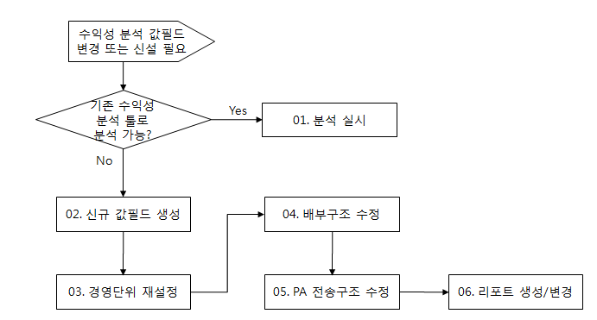
교육 개요
특성값(PA)
2
업무 절차
특성값(PA) 생성/변경 및 관리

Slide 40
교육 개요
특성값(PA)
2
업무 절차
* 특성값(PA) 관리
값 필드는 특성의 실제 값으로 금액, 수량을 표시할 수 있으며 하나의 값 필드는 금액, 수량 중
하나만 선택할 수 있음
영업이익 레벨로 Value Field를 생성함
- 매출액, 매출원가, 판관비, 기타수익, 기타비용
- 매출원가는 Cost Component Strucure 구조(주,보조)에 따라 표준 및 실적 값필드를 각각 생성
하고, 관세환급 등 매출원가조정항목은 실적용 값필드로만 생성함.
- 매출액, 판관비, 기타수익, 기타비용 항목은 손익보고 양식을 따름
계산가능한 항목은 (매출총이익 등)은 값필드로 생성할 필요가 없음
새로운 값필드 생성 시 경영단위(Operating Concern) 환경을 재설정 함
→ 경영단위 재설정 시 영업 매출 등 PA 관련된 Transaction 이 발생되지
않으므로 타 모듈 작업시간(Foreground, Background)을 고려하여
경영단위를 수정해야 함
새로운 값 필드의 생성 필요 시 CO-PA에 배부 및 PA 기표를 위한 배부구조 및 PA 전송 구조를 수정해야 함

Slide 41
교육 개요
손익센터
3
업무 절차
프로세스 흐름도 기능 설명
업무 | 설명 | ERP T-Code
분석실시 | 다차원 수익성 분석 리포트 실행 | KE30
신규 값필드 생성 | 기존 값필드로 분석이 불가능한 경우 신규로 값필드 생성 | KEA6
경영단위 재설정 | 신규로 생성된 값필드를 경영단위에 지정하고 경영단위를 활성화 시킴 | KEA0
배부구조 수정 | PA 배부를 위해 계정과 mapping 되는 값필드 수정 | KSES
PA 전송구조 수정 | PA 기표를 위해 계정과 mapping 되는 값필드 수정 | KEI2
리포트 생성/변경 | 신규로 생성된 특성별 리포트를 위해 기존의 리포트를 수정함 → 조회 값필드 추가 필요 시 신규 리포트 생성 | KE31/KE32

Slide 42
교육 개요
손익센터
3
업무 절차
To-Be 변화 Point
구분 | 변화 Point
프로세스 측면 | 계정관련 이외의 항목은 값필드로 관리하지 않고 특성으로 관리함(용량 등) 매출원가 차이 분석을 위해 원가구성항목별 값필드를 표준 및 실제 값을 가지는 것으로 각각 생성하고 차이를 비교함
시스템 측면 | 상세 계정의 그룹 단위의 값필드로 수익성 분석 - 손익보고용 양식의 Grouping 항목으로 값필드 생성 제품매출원가용 값필드는 제품매출원가Total(1개), 주원가구성항목(18개)와 보조원가구성항목(18)개를 표준 및 실제 저장용으로 각각 생성함 → 전체 74개
기타 (조직, 제도, 업무 규칙 등)

Slide 43
교육 개요
기준정보
4
단원 구성
No | 단원명 | 관련 Transaction | T-코드
1 | 원가요소 |  | ZCOR0090 KA01, KA06, KA02, KA03, KA04, KA05, KA23, KA24, KAH1,KAH2, KAH3
2 | 코스트센터 |  | KS01, KS02, KS03, KS04, KS05 KS12, KS13, KS14, OKEON, OKENN KSH1, KSH2, KSH3
3 | 액티비티유형 |  | KL01, KL02, KL03, KL04, KL05 KL13, KL14
4 | 통계주요지표 |  | KK01, KK02, KK03, KK03DEL
5 | 내부오더 |  | KO01, KO02, KO03 ZCOC0020 KOH1, KOH2, KOH3
6 | 손익센터 |  | KE51, KE52, KE53, KE54 6KEA, KE55, KE56 KCH6N, KCH5N KCH1, KCH2, KCH3
7 | 특성값(PA) |  | KES1, KES2

Slide 44
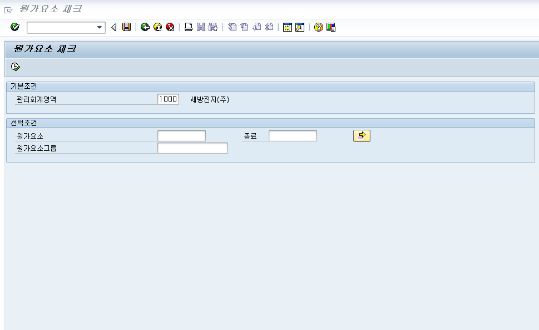
원가요소
메뉴 경로
트랜잭션 코드 | ZCOR0090
트랜잭션 명 | 마스터 데이터 – 원가요소 – 개별처리 - 원가요소 체크 리포트
 | 조회조건을 기입하고 조회합니다. 1)원가요소 또는 원가요소그룹를 기입합니다. (원가요소 : 60000001 ~ 6999999) 을 클릭하거나 Enter, 조회를 합니다.
[Memo]
2
1
1
2

Slide 45
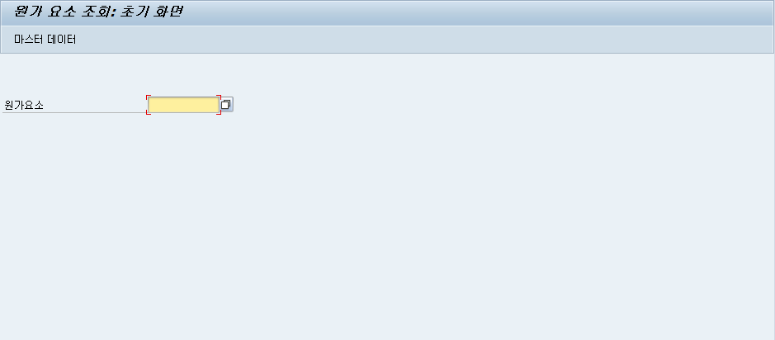
원가요소
메뉴 경로
트랜잭션 코드 | KA03
트랜잭션 명 | 마스터 데이터 – 원가요소 – 개별처리 - 조회
 | 조회조건을 기입하고 조회합니다. 1)원가요소를 기입합니다. (원가요소 : 60000001 ~ 6999999) * Enter 후 조회를 합니다.
[Memo]

Slide 46
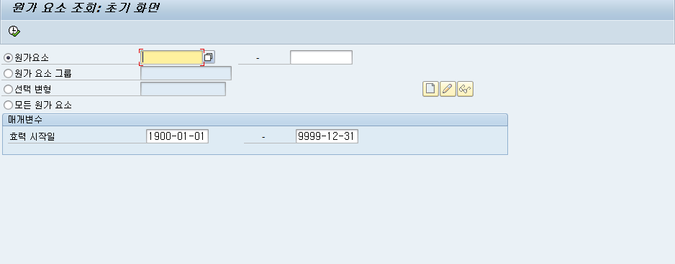
원가요소
메뉴 경로
트랜잭션 코드 | KA23
트랜잭션 명 | 마스터 데이터 – 원가요소 - 일괄처리 - 조회
 | 조회조건을 기입하고 조회합니다. 1)원가요소를 기입합니다. (원가요소 : 60000001 ~ 6999999) 시계 모양을 클릭하여 조회를 합니다.
[Memo]
1
2
1
2

Slide 47
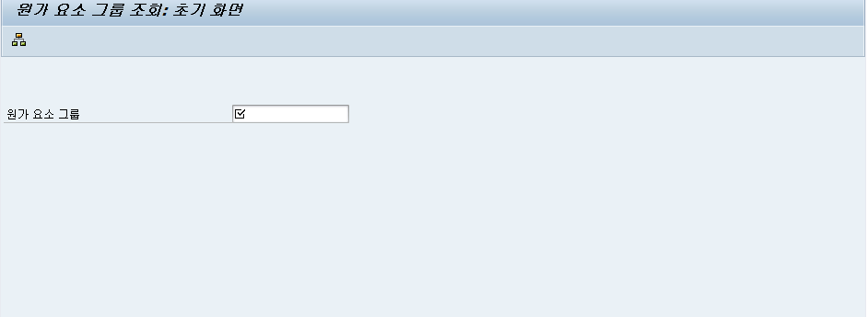
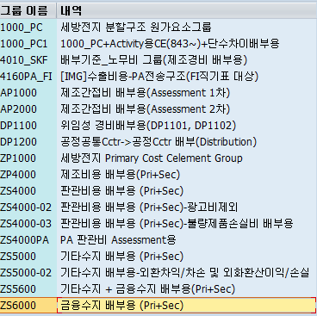
원가요소
메뉴 경로
트랜잭션 코드 | KAH3
트랜잭션 명 | 마스터 데이터 – 원가요소 – 원가요소 그룹 - 조회
 | 조회조건을 기입하고 조회합니다. 1)원가요소 그룹을 기입합니다. (원가요소 그룹) * Enter 또는 체크모양을 클릭하여 조회를 합니다.
[Memo]
1

Slide 48
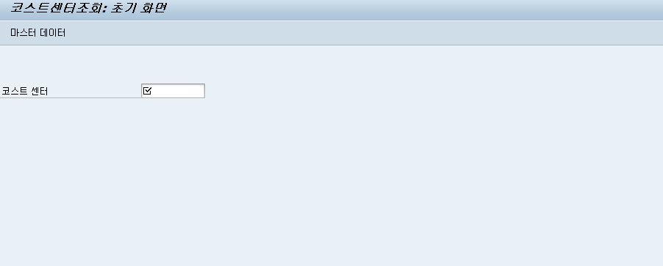
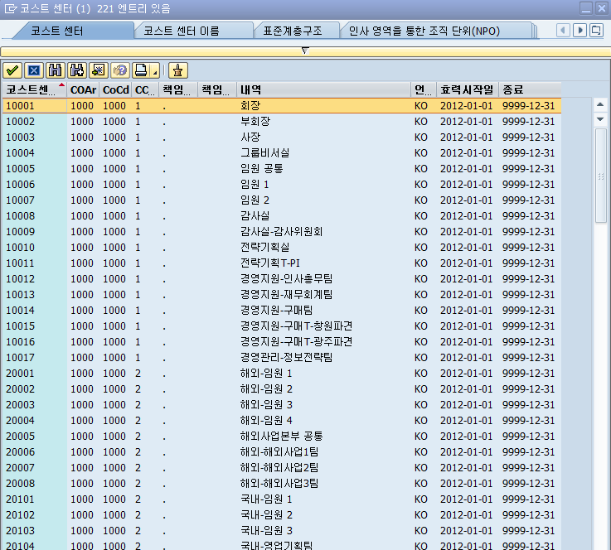
코스트센터
메뉴 경로
트랜잭션 코드 | KS03
트랜잭션 명 | 마스터 데이터 – 코스트센터 – 개별처리 - 조회
 | 조회조건을 기입하고 조회합니다. 1)코스트센터를 기입합니다. (본사 : 경영관리 1XXXX, 영업 : 2XXXXX 광주 : 3XXXXX 창원 : 4XXXXX) * Enter 또는 체크모양을 클릭하여 조회를 합니다.
[Memo]

Slide 49
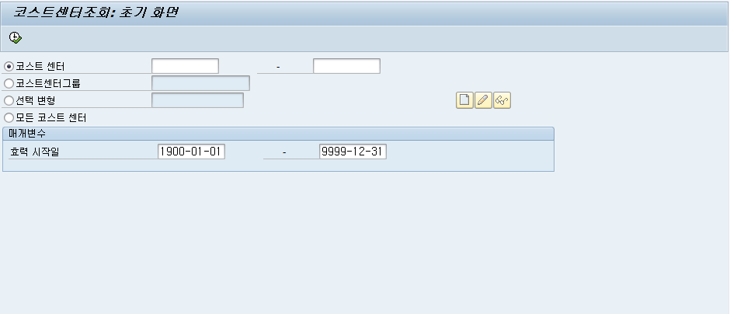
코스트센터
메뉴 경로
트랜잭션 코드 | KS13
트랜잭션 명 | 마스터 데이터 – 코스트센터 – 일괄처리 – 코스트센터 : 마스터 데이터 리포트
 | 조회조건을 기입하고 조회합니다. - 코스트센터 범위를 기입합니다. (본사 : 경영관리 10001 ~ 19999 영업 : 20001 ~ 29999 광주 : 30001 ~ 39999 창원 : 40001 ~ 49999 시계모양을 클릭하여 조회를 합니다.
[Memo]

Slide 50
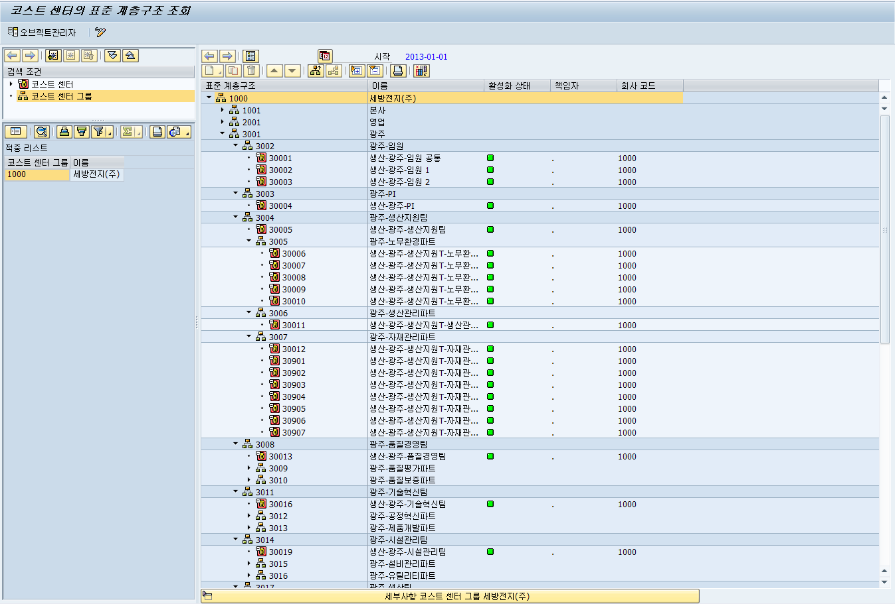
코스트센터
메뉴 경로
트랜잭션 코드 | OKENN
트랜잭션 명 | 마스터 데이터 – 코스트센터 – 표준계층구조 - 조회
 | 코스트센터의 표준계층구조를 조회합니다.
[Memo]

Slide 51
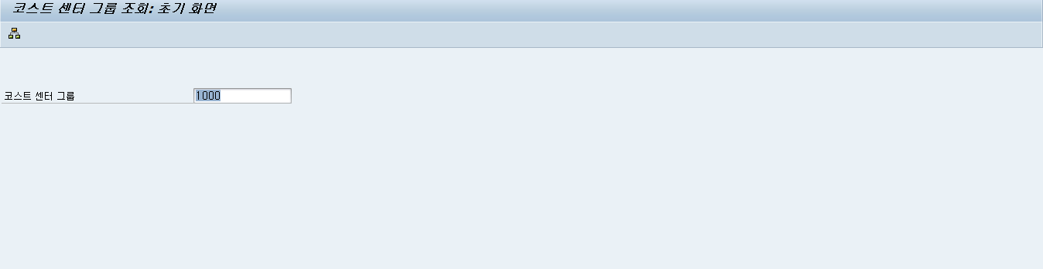
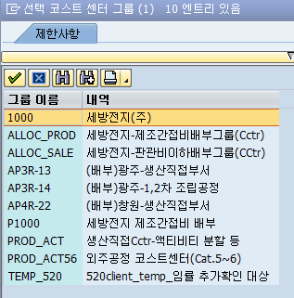
코스트센터
메뉴 경로
트랜잭션 코드 | KSH3
트랜잭션 명 | 마스터 데이터 – 코스트센터 – 코스트센터 그룹 - 조회
 | 조회조건을 기입하고 조회합니다. 1)코스트센터 그룹을 기입합니다. (코스트센터 그룹) * Enter 또는 체크모양을 클릭하여 조회를 합니다
[Memo]

Slide 52
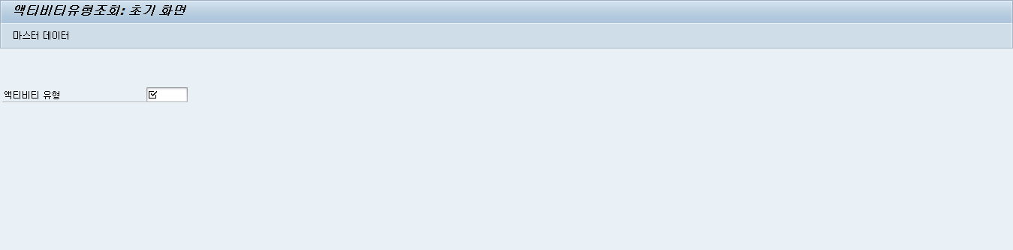
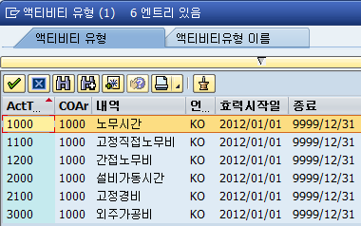
액티비티유형
메뉴 경로
트랜잭션 코드 | KL03
트랜잭션 명 | 마스터 데이터 – 액티비티유형 – 개별처리 - 조회
 | 조회조건을 기입하고 조회합니다. 1)액티비티 유형을 기입합니다. * Enter 또는 체크모양을 클릭하여 조회를 합니다
[Memo]

Slide 53
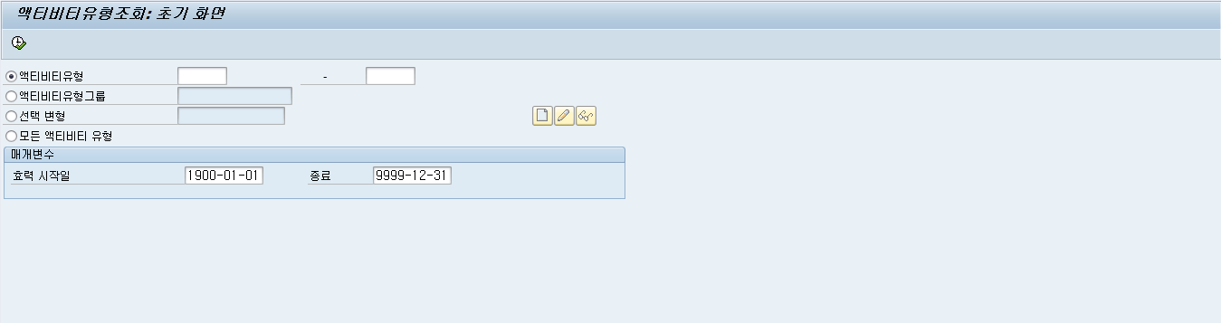
액티비티유형
메뉴 경로
트랜잭션 코드 | KL13
트랜잭션 명 | 마스터 데이터 – 액티비티유형 – 일괄처리 - 조회
 | 조회조건을 기입하고 조회합니다. - 액티비티유형 범위를 기입합니다. (1000 ~ 3000) *시계모양을 클릭하여 조회를 합니다.
[Memo]

Slide 54
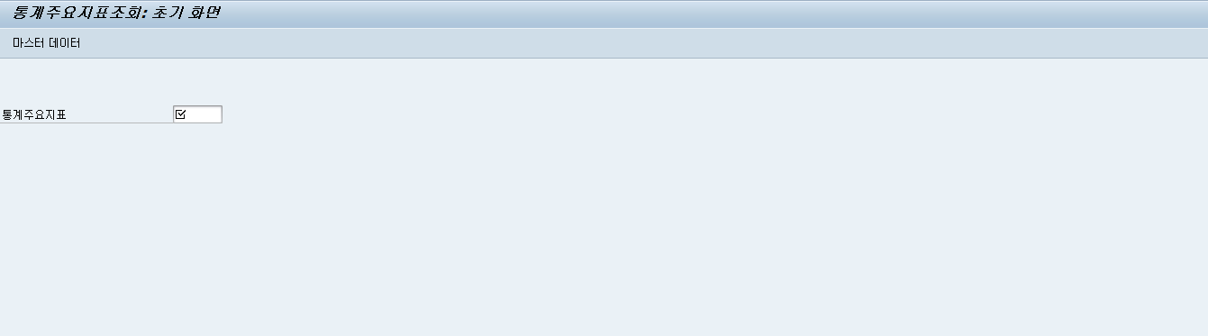
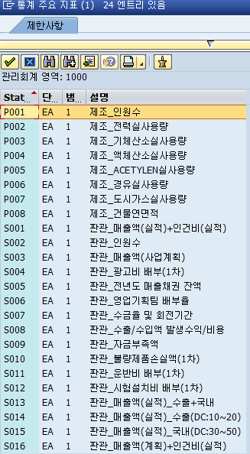
통계주요지표
메뉴 경로
트랜잭션 코드 | KK03
트랜잭션 명 | 마스터 데이터 – 통계주요지표 - 조회
 | 조회조건을 기입하고 조회합니다. * Enter 또는 체크모양을 클릭하여 조회를 합니다
[Memo]

Slide 55
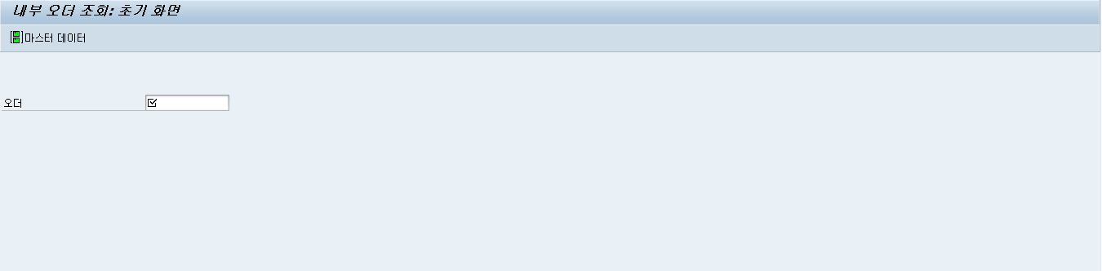
내부오더
메뉴 경로
트랜잭션 코드 | KO03
트랜잭션 명 | 마스터 데이터 – 내부오더 – 오더 - 조회
 | 조회조건을 기입하고 조회합니다. * Enter 또는 체크모양을 클릭하여 조회를 합니다
[Memo]

Slide 56
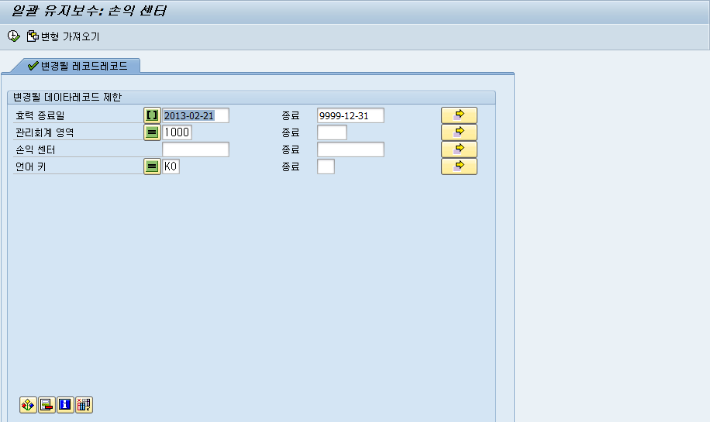
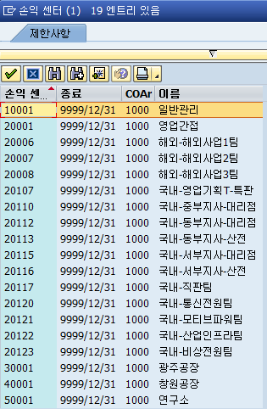
손익센터
메뉴 경로
트랜잭션 코드 | KE55
트랜잭션 명 | 마스터 데이터 – 손익센터 – 일괄처리 – 마스터 데이터
 | 조회조건을 기입하고 조회합니다. - 손익센터 범위를 기입합니다. (10001 ~ 50001) *시계모양을 클릭하여 조회를 합니다.
[Memo]

Slide 57
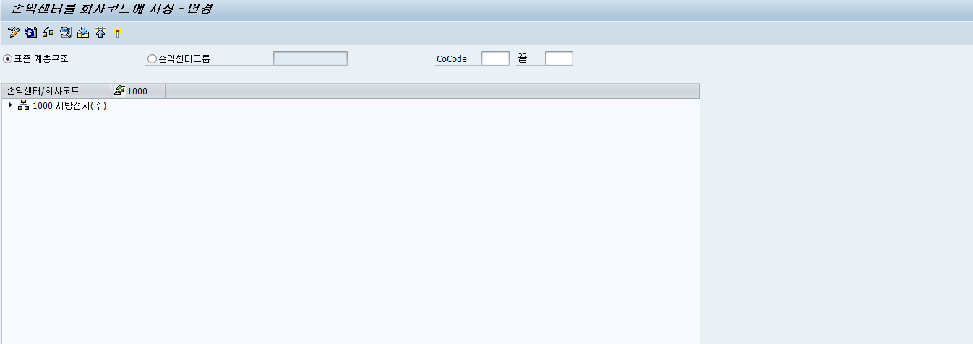
손익센터
메뉴 경로
트랜잭션 코드 | KE56
트랜잭션 명 | 마스터 데이터 – 손익센터 – 일괄처리 – 회사 코드 지정
 | 손익센터의 회사코드를 지정 합니다.
[Memo]

Slide 58
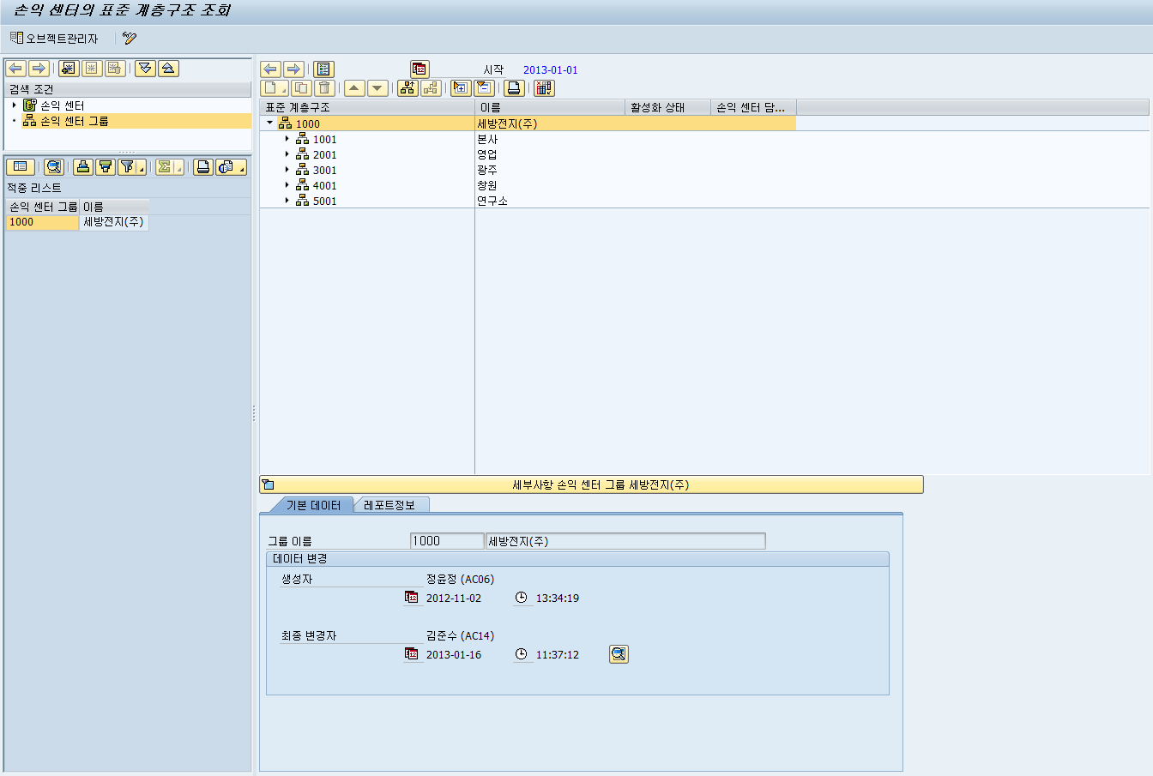
손익센터
메뉴 경로
트랜잭션 코드 | KCH6N
트랜잭션 명 | 마스터 데이터 – 손익센터 – 표준계층구조 - 조회
 | 손익센터의 표준계층구조를 조회 합니다.
[Memo]

Slide 59
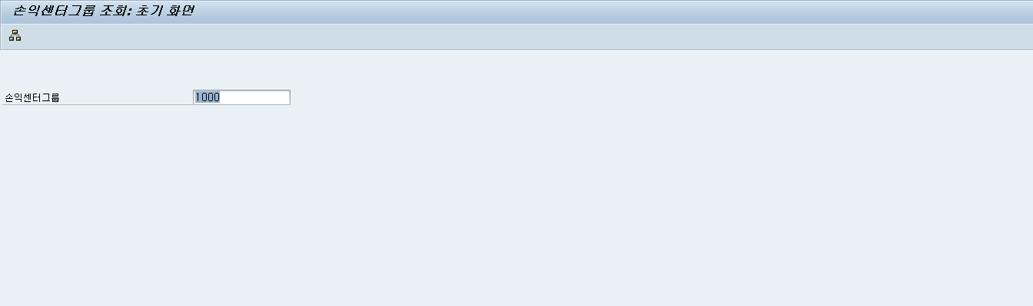
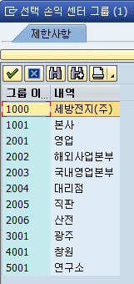
손익센터
메뉴 경로
트랜잭션 코드 | KCH3
트랜잭션 명 | 마스터 데이터 – 손익센터 – 손익센터 그룹 - 조회
 | 조회조건을 기입하고 조회합니다. 1)손익센터센터 그룹을 기입합니다. (손익센터 그룹) * Enter 또는 체크모양을 클릭하여 조회를 합니다
[Memo]

Slide 60
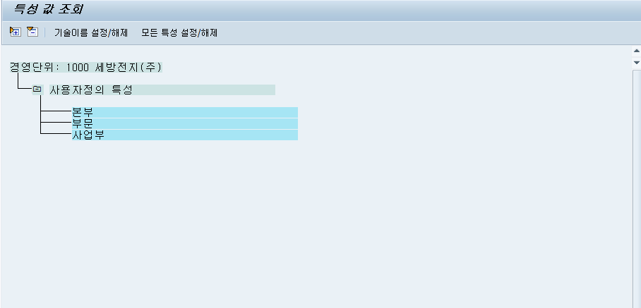
특성값
메뉴 경로
트랜잭션 코드 | KES2
트랜잭션 명 | 마스터 데이터 – 특성 값 – 특성 값 조회
 | 기준정보의 PA 특성값을 조회합니다
[Memo]

Slide 61
End of Document

